Slide 1
Etterspørsel etter person- og godstransport
Kapittel 5
«Omfanget av luksusreiser er særlig avhengig av hva reisene koster og folks inntekter»

Slide 2
Etterspørsel og etterspørselsfunksjonen
Etterspørselen etter både person- og godstransporttjenester er det vi kan kalle avledet etterspørsel
Etterspørselen etter reiser med et transportmiddel kan skrives som:
$Y_{i}= Y_{i}(P_{1},P_{2},∙∙P_{i},∙∙P_{n}, Q_{1},Q_{2},∙∙O_{i},∙∙Q_{n}, I,M)$
$Y_{i}$ er etterspørselen etter reiser med transportmiddel $i$, $P_{i}$ er billettprisen på transportmiddel $i,$ $P_{1},P_{2},∙∙∙∙P_{n}$ billettprisene på andre transportmidler enn $i$, $O_{i}$ kvaliteten på transportmiddel $i$,$Q_{1},Q_{2},∙∙∙∙Q_{n}$ kvaliteten på andre transportmidler enn $i$, $I$ de reisendes inntekt og $M$ deres preferanser overfor transportmidlet

Slide 3
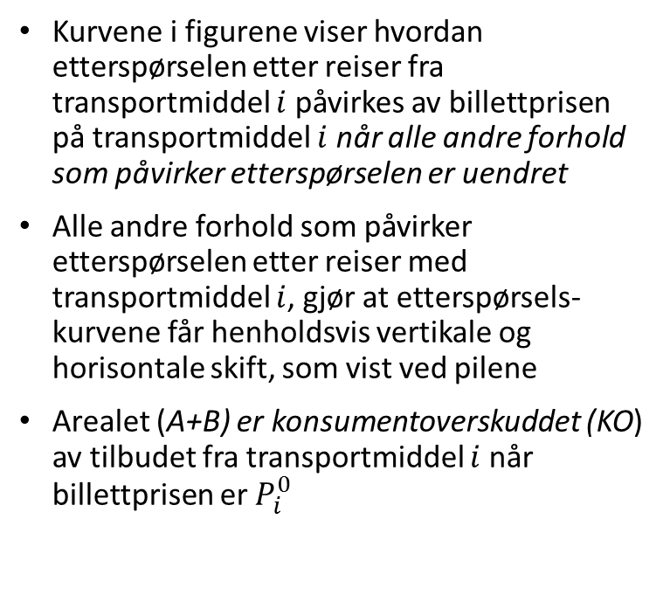
Etterspørselsfunksjonen på kvantums- og prisform
Kurvene i figurene viser hvordan etterspørselen etter reiser fra transportmiddel $i$ påvirkes av billettprisen på transportmiddel $i$ når alle andre forhold som påvirker etterspørselen er uendret
Alle andre forhold som påvirker etterspørselen etter reiser med transportmiddel $i$, gjør at etterspørsels-kurvene får henholdsvis vertikale og horisontale skift, som vist ved pilene
Arealet (A+B) er konsumentoverskuddet (KO) av tilbudet fra transport­middel $i$ når billettprisen er$P_{i}^{0}$
Etterspørselsfunksjonen på kvantumsform; $Y_{i}= Y_{i}(P_{i})$
Etterspørselsfunksjonen på prisform; $P_{i}=P_{i}(Y_{i})$

Slide 4
Priselastisitet
Den direkte priselastisiteten ($e_{ii}$) etter transporttjeneste $i$ viser prosentvis endring i etterspørselen etter tjeneste $i$ ${(Y}_{i})$når prisen på tjenesten ${(P}_{i})$endres med 1 prosent
$e_{ii}=\frac{dY_{i}}{dP_{i}}\frac{P_{i}}{Y_{i}}$
Lineær etterspørselsfunksjon: $Y_{i}=a−bP_{i} (a,b$> 0$)$
$e_{ii}=\frac{−bP_{i}}{a−bP_{i}}$ < 0
Cobb-Douglas etterspørselsfunksjon: $Y_{i}=aP_{i}^{−b}$ ($a,b$ > 0)
$e_{ii}=−b$

Slide 5
Priselastisitet
Det er vanlig å skille mellom tre intervall for den direkte priselastisisteten
Priselastisk tjeneste ($e_{ii}<−1$)
Hvis prisen øker med 1 prosent, vil etterspørselen reduseres med mer enn 1 prosent. Da vil salgsinntektene reduseres
Nøytralelastisk tjeneste ($e_{ii}=−1$)
1 prosent økning i prisen fører til 1 prosent reduksjon i etterspørselen. Da vil salgsinntektene bli uendret
Prisuelastisk tjeneste ($e_{ii}>−1$)
Hvis prisen øker med 1 prosent vil etterspørselen reduseres med mindre enn 1 prosent. Da vil salgsinntektene øke

Slide 6
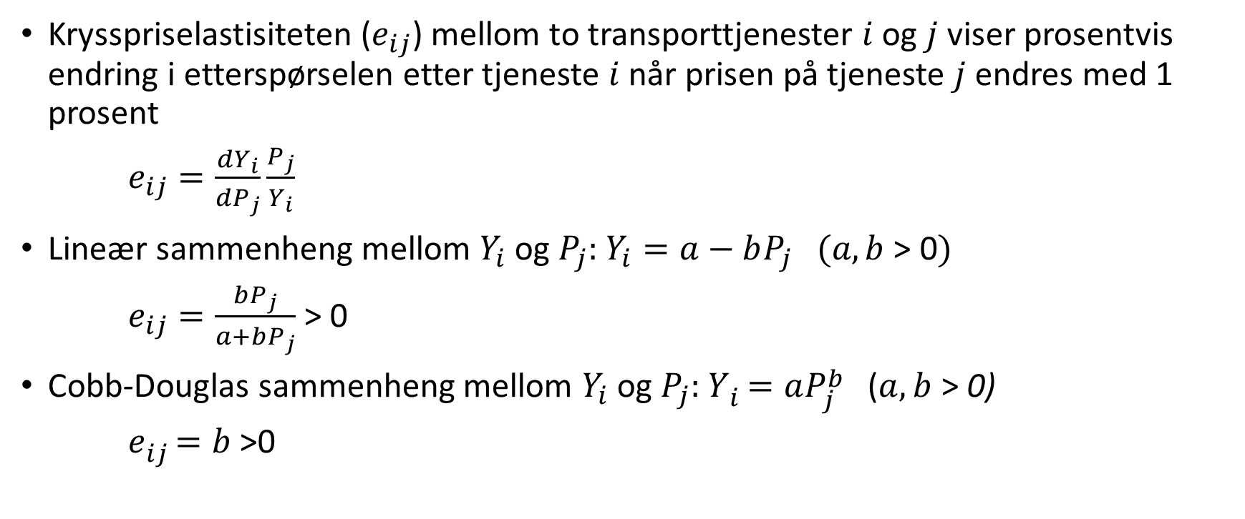
Krysspriselastisitet
Krysspriselastisiteten ($e_{ij}$) mellom to transporttjenester $i$ og $j$ viser prosentvis endring i etterspørselen etter tjeneste $i$ når prisen på tjeneste $j$ endres med 1 prosent
$e_{ij}=\frac{dY_{i}}{dP_{j}}\frac{P_{j}}{Y_{i}}$
Lineær sammenheng mellom $Y_{i}$ og $P_{j}:$ $Y_{i}=a−bP_{j} (a,b$ > 0$)$
$e_{ij}=\frac{bP_{j}}{a+bP_{j}}$ > 0
Cobb-Douglas sammenheng mellom $Y_{i}$ og $P_{j}:$ $Y_{i}=aP_{j}^{b}$ ($a,b$ > 0)
$e_{ij}=b$ >0

Slide 7
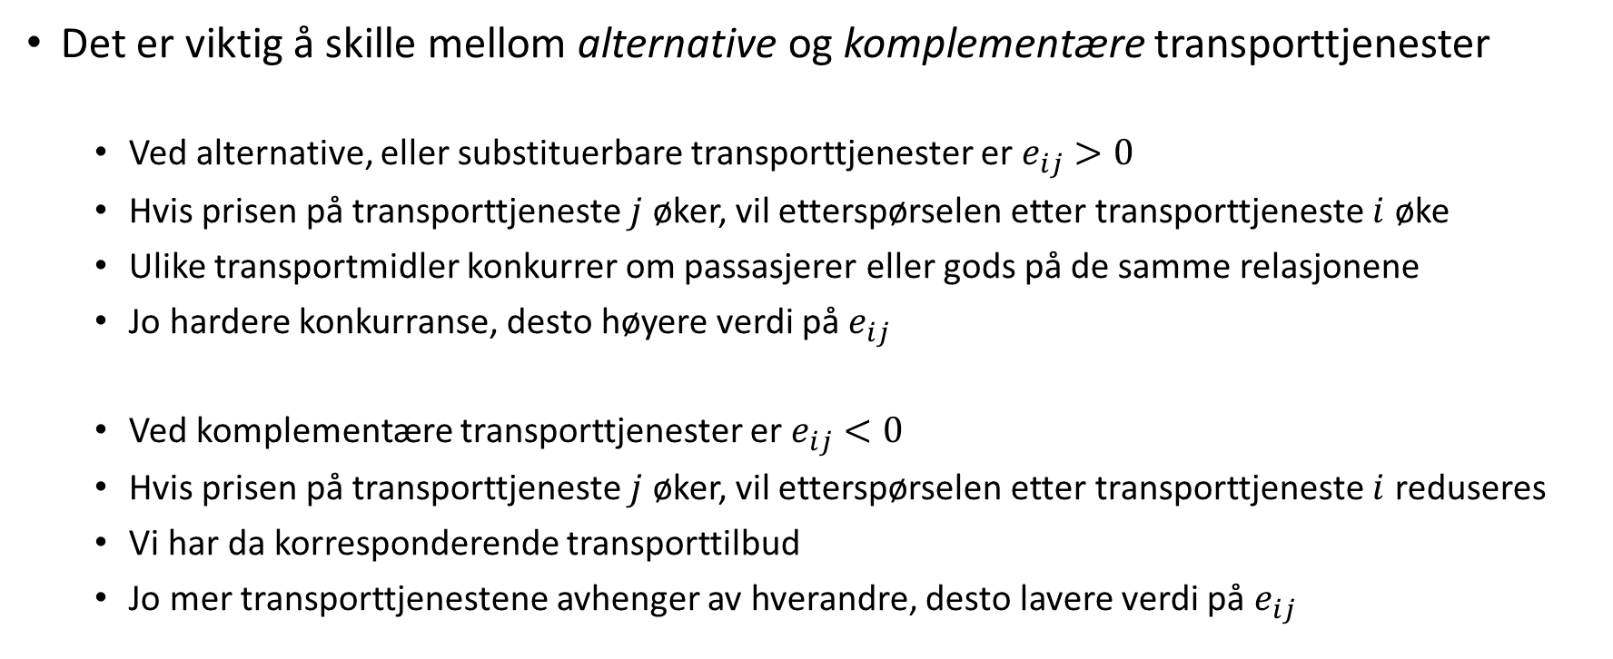
Krysspriselastisitet
Det er viktig å skille mellom alternative og komplementære transporttjenester
Ved alternative, eller substituerbare transporttjenester er $e_{ij}>0$
Hvis prisen på transporttjeneste $j$ øker, vil etterspørselen etter transporttjeneste $i$ øke
Ulike transportmidler konkurrer om passasjerer eller gods på de samme relasjonene
Jo hardere konkurranse, desto høyere verdi på $e_{ij}$
Ved komplementære transporttjenester er $e_{ij}<0$
Hvis prisen på transporttjeneste $j$ øker, vil etterspørselen etter transporttjeneste $i$ reduseres
Vi har da korresponderende transporttilbud
Jo mer transporttjenestene avhenger av hverandre, desto lavere verdi på $e_{ij}$

Slide 8
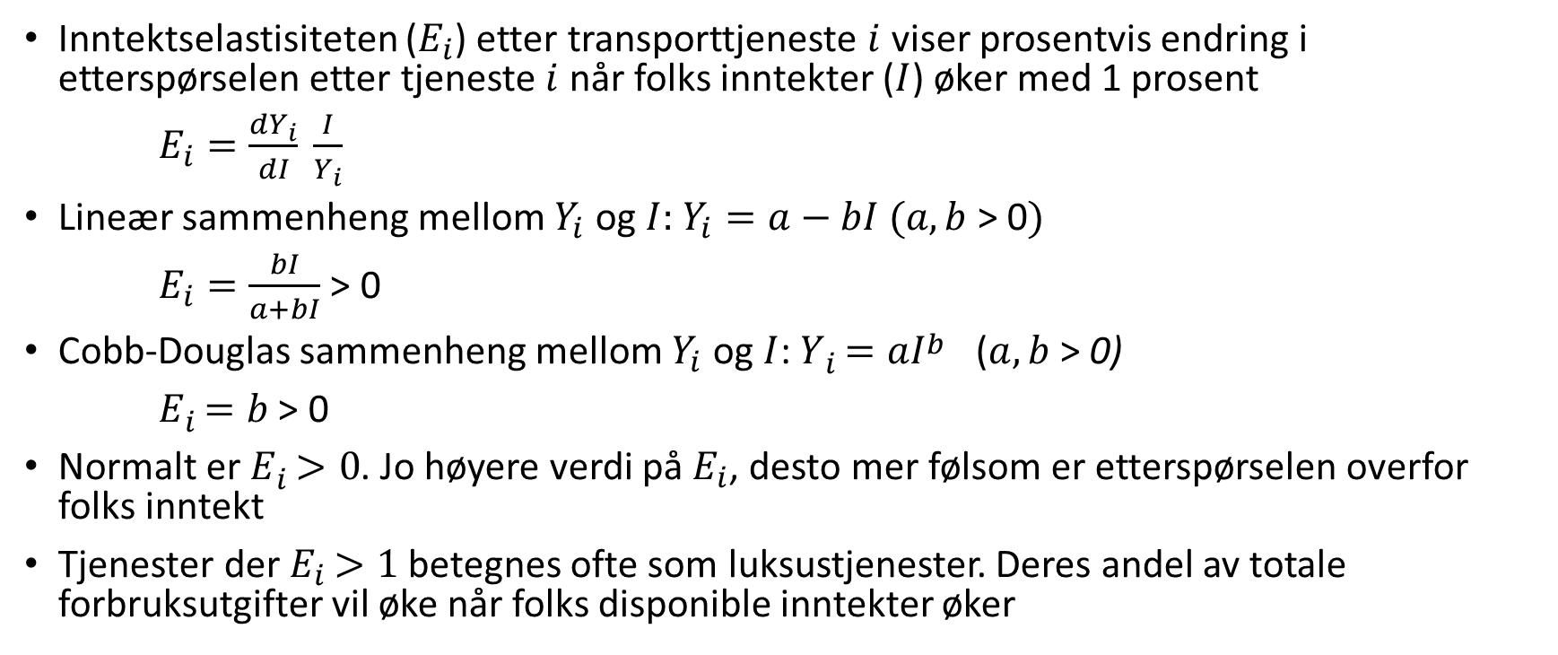
Inntektselastisitet
Inntektselastisiteten ($E_{i}$) etter transporttjeneste $i$ viser prosentvis endring i etterspørselen etter tjeneste $i$ når folks inntekter ($I$) øker med 1 prosent
$E_{i}=\frac{dY_{i}}{dI} \frac{I}{Y_{i}}$
Lineær sammenheng mellom $Y_{i}$ og $I:$ $Y_{i}=a−bI (a,b$ > 0$)$
$E_{i}=\frac{bI}{a+bI}$ > 0
Cobb-Douglas sammenheng mellom $Y_{i}$ og $I$: $Y_{i}=aI^{b}$ ($a,b$> 0)
$E_{i}=b$ > 0
Normalt er $E_{i}>0$. Jo høyere verdi på $E_{i}$, desto mer følsom er etterspørselen overfor folks inntekt
Tjenester der$E_{i}>1$betegnes ofte som luksustjenester. Deres andel av totale forbruksutgifter vil øke når folks disponible inntekter øker

Slide 9
Etterspørselen etter reiser med ulike typer persontransportmidler
Priselastisiteten ($e_{ii}$) for reiser med et transportmiddel kan diskuteres ut fra generaliserte reisekostnader ($G$)
$Y_{i}=Y_{i}\left(G_{i}\right)=Y_{i}\left(P_{i}+kT_{i}\right)⇒e_{ii}= {El}_{G_{i}}Y_{i}∙α_{i}$ der $α_{i}= \frac{P_{i}}{P_{i}+kT_{i}}$ (prisens andel av $G_{i}$)
Når $k$ øker reduseres $α_{i}$. Det betyr at rike er mindre prisfølsomme enn fattige
Fordi $k$ er høyere for tjeneste- enn for fritidsreiser, vil tjenestereiser være mindre prisfølsomme enn tjenestereiser
Fordi $P$ øker med reiseavstanden vil en viss prosentvis prisendring påvirke reisebudsjettet mest på lange reiser. Det indikerer at lange reiser er mer prisfølsomme enn korte reiser
De betalbare kostnadenes andel av $G_{i}$ reduseres når $T_{i}$ øker og når $P_{i}$ reduseres. Det betyr at billige og saktegående reisealternativ vil ha lav direkte priselastisitet
Krysspriselastisiteten ($e_{ij}$) vil variere mye på ulike relasjoner for de samme transportmidlene
$e_{ij}$ er lavere for arbeidsrelaterte reiser og for rike reisende, fordi billettprisen utgjør en mindre andel av de generaliserte kostnadene for slike reiser og reisende

Slide 10
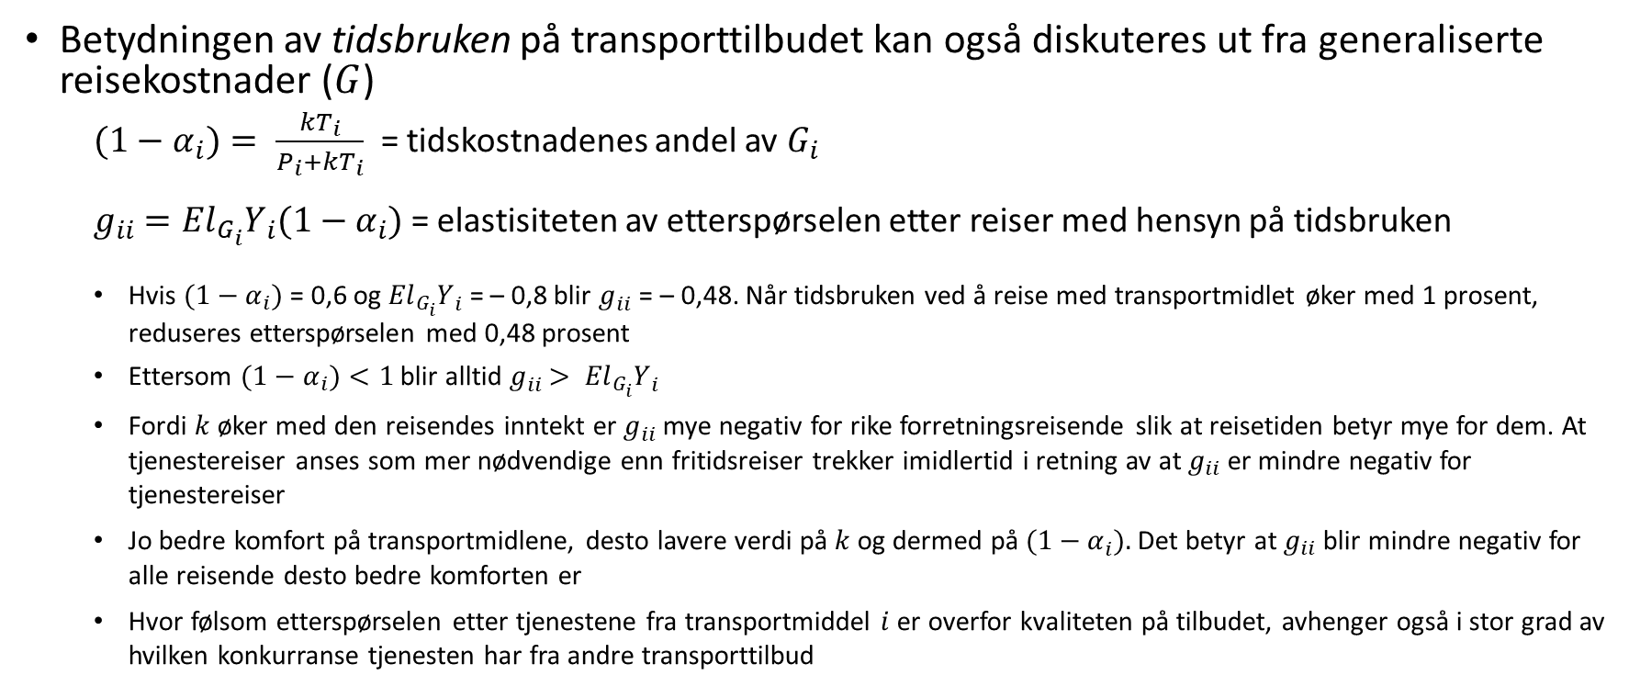
Etterspørselen etter reiser med ulike typer persontransportmidler
Betydningen av tidsbruken på transporttilbudet kan også diskuteres ut fra generaliserte reisekostnader ($G$)
${(1−α}_{i})= \frac{kT_{i}}{P_{i}+kT_{i}}$ = tidskostnadenes andel av $G_{i}$
$g_{ii}={El}_{G_{i}}Y_{i}{(1−α}_{i})$ = elastisiteten av etterspørselen etter reiser med hensyn på tidsbruken
Hvis $(1−α_{i})$ = 0,6 og ${El}_{G_{i}}Y_{i}$ = – 0,8 blir $g_{ii}$ = – 0,48. Når tidsbruken ved å reise med transportmidlet øker med 1 prosent, reduseres etterspørselen med 0,48 prosent
Ettersom $(1−α_{i})<1$ blir alltid $g_{ii}> {El}_{G_{i}}Y_{i}$
Fordi $k$ øker med den reisendes inntekt er $g_{ii}$mye negativ for rike forretningsreisende slik at reisetiden betyr mye for dem. At tjenestereiser anses som mer nødvendige enn fritidsreiser trekker imidlertid i retning av at $g_{ii}$ er mindre negativ for tjenestereiser
Jo bedre komfort på transportmidlene, desto lavere verdi på $k$ og dermed på ${(1−α}_{i}).$ Det betyr at $g_{ii}$ blir mindre negativ for alle reisende desto bedre komforten er
Hvor følsom etterspørselen etter tjenestene fra transportmiddel $i$ er overfor kvaliteten på tilbudet, avhenger også i stor grad av hvilken konkurranse tjenesten har fra andre transporttilbud

Slide 11
Etterspørselen etter reiser med ulike typer persontransportmidler
Betydningen av befolkningens inntektsnivå
Når husholdningenes andel av totale utgifter til reiser og transport øker, betyr det at $E_{i}$ for reiser og transport samlet er større enn 1
For luksusreiser er $E_{i}>1$
For mer «vanlige» reiser er $E_{i}≈1$
For busstransport viser noen undersøkelser at $E_{i}<0$ (mindreverdig gode). Fordi fattige ikke har råd til å eie egen bil reiser de mer med buss enn bileiere gjør. Økt inntekt gjør at flere har råd til å eie sin egen bil, noe som gir færre bussreiser

Slide 12
Kortsiktige og langsiktige virkninger
Det er stor forskjell på de kortsiktige og langsiktige virkningene på etterspørselen både med hensyn til endringer i prisene på å bruke ulike transportmidler, endringer i transportmidlenes kvalitet og endringer i folks inntekter
De langsiktige virkningene, målt med absolutte verdier på elastisitetene, er som regel 2–3 ganger større enn de kortsiktige virkningene
Årsaken til dette er at folk på kort sikt har begrensede muligheter til å endre atferd
På lengre sikt kan man endre både bosted, arbeidssted, transportmiddelbruk og reisemål
Eksempel på elastisitetsberegninger for bil og bensin i tabellen til høyre
Kilde | Område | Avhengig variabel | Forklarings­variabel | Korttids­elast-isitet (KE) | Langtids­elastisitet (LE) | Forhold (LE/KE)
Graham og Glaister (2004) | Inter­nasjonal | Bensin­etter­spørsel | Bensinpris | –0,25 | –0,77 | 3,08
Franzén | OECD | Bensin­etterspørsel | Bensinpris | –0,20 / –0,25 | –0,54 / –0,96 | 3,33
Graham og Glaister (2004) | Inter­nasjonal | Kjørte km | Bensinpris | –0,15 | –0,31 | 2,07
Fridstrøm (1999) | Norge | Kjørte km | Bensinpris | –0,11 | –0,26 | 2,36
Oum mfl. (1992) | USA | Kjørte km | Bilholds­kostnader | –0,23 | –0,28 | 1,22
Oum mfl. (1992) | Australia | Kjørte km | Bilholds­kostnader | –0,09 / –0,24 | –0,22 / –0,31 | 1,61
Graham og Glaister (2004) | Inter­nasjonal | Bilhold | Bilholds­kostnader | –0,20 | –0,90 | 4,50
Jørgensen og Wentzel-Larsen (1990) | Norge | Bilhold | Bilholds­kostnader | –0,10 | –0,38 | 3,80
Fridstrøm (1999) | Norge | Bilhold | Bensinpris | –0,02 | –0,14 | 8,20

Slide 13
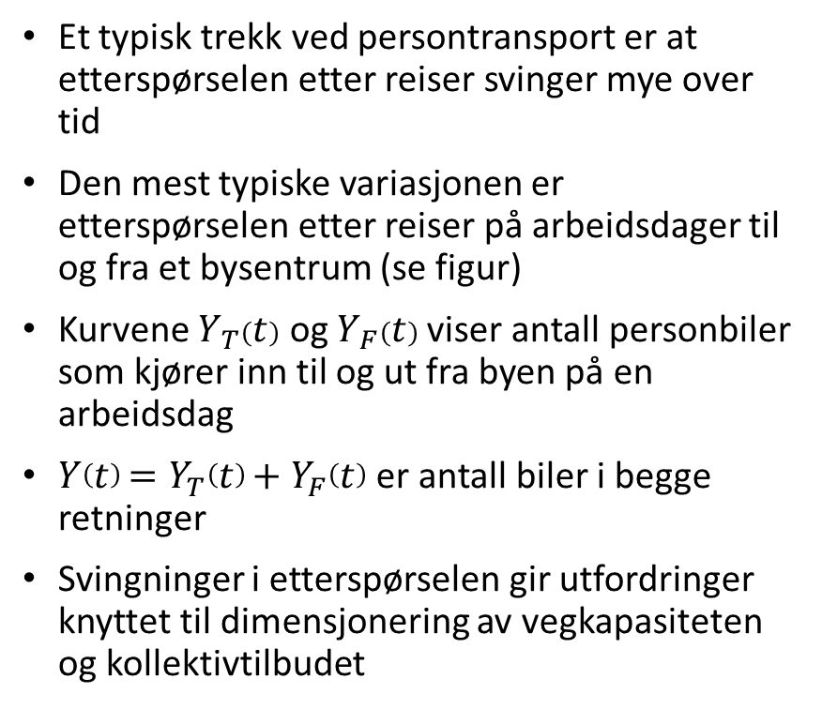
Svingninger i etterspørselen
Et typisk trekk ved persontransport er at etterspørselen etter reiser svinger mye over tid
Den mest typiske variasjonen er etterspørselen etter reiser på arbeidsdager til og fra et bysentrum (se figur)
Kurvene $Y_{T}\left(t\right)$ og $Y_{F}\left(t\right)$viser antall personbiler som kjører inn til og ut fra byen på en arbeidsdag
$Y\left(t\right)=Y_{T}\left(t\right)+Y_{F}\left(t\right)$ er antall biler i begge retninger
Svingninger i etterspørselen gir utfordringer knyttet til dimensjonering av vegkapasiteten og kollektivtilbudet

Slide 14
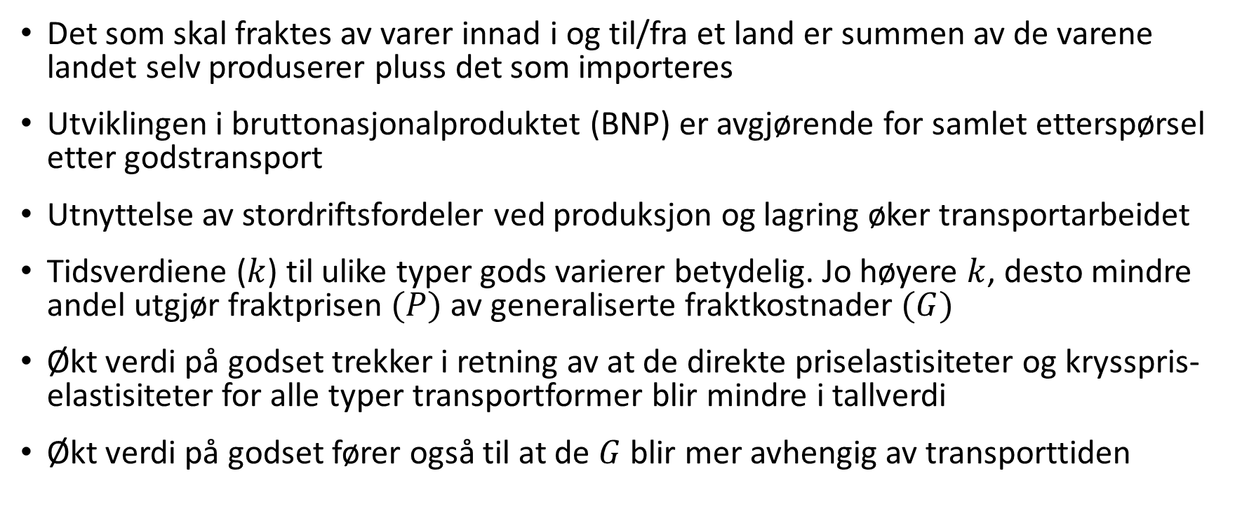
Etterspørselen etter godstransporttjenester
Det som skal fraktes av varer innad i og til/fra et land er summen av de varene landet selv produserer pluss det som importeres
Utviklingen i bruttonasjonalproduktet (BNP) er avgjørende for samlet etterspørsel etter gods­transport
Utnyttelse av stordriftsfordeler ved produksjon og lagring øker transportarbeidet
Tidsverdiene ($k$) til ulike typer gods varierer betydelig. Jo høyere $k$, desto mindre andel utgjør fraktprisen $(P)$ av generaliserte fraktkostnader $(G)$
Økt verdi på godset trekker i retning av at de direkte priselastisiteter og krysspris­elastisiteter for alle typer transportformer blir mindre i tallverdi
Økt verdi på godset fører også til at de $G$ blir mer avhengig av transporttiden

Slide 15
En vanlig etterspørselsmodell
Både for persontransport og godstransport er Cobb-Douglas-lignende funksjoner mye brukt. For etter­spørselen etter godstransport på veg ($Y_{v})$ kan funksjonen formuleres slik:
$Y_{v}=P_{v}^{a_{v}}P_{j}^{a_{j}}P_{s}^{a_{s}}Q_{v}^{b_{v}}Q_{j}^{b_{j}}Q_{s}^{b_{s}}{I^{c_{v}}e}^{d_{v}t}$
$P_{v}, P_{j}$ og $P_{s}$ er henholdsvis fraktprisen ved å bruke veg-, jernbane- og sjøtransport, mens $Q_{v}, Q_{j}$ og $Q_{s}$ er kvaliteten på de samme transport­tjenestene
Verdiene på $a$, $b$, $c$ og $d$ kan estimeres ut fra tidsseriedata hvis vi har tall for $Y$-, $P$-, $Q$- og $I$-verdiene over flere år
Alle $a$, $b$ og $c$-verdiene kan tolkes som elastisiteter
$a_{v}$ kan tolkes som den direkte priselastisiteten for vegtransport, mens $a_{j}$ og $a_{s}$ kan tolkes som henholdsvis krysspriselastisiteten mellom vegtransport og jernbanetransport og krysspriselastisiteten mellom vegtransport og sjøtransport
$b_{v},b_{j}$og$b_{s}$ kan tolkes som prosentvis endring i etterspørselen etter vegtransport når henholdsvis kvaliteten på vegtransport, jernbanetransport og sjøtransport endres med 1 prosent
$c_{v}$kan tolkes som inntektselastisiteten, eller som prosentvis endring i etterspørselen når inntekt­ene, eller BNP, øker med 1 prosent
$d_{v}$ kan tolkes som prosentvis endring i $Y_{v}$ på desimalform når $t$ øker med en enhet

Slide 16
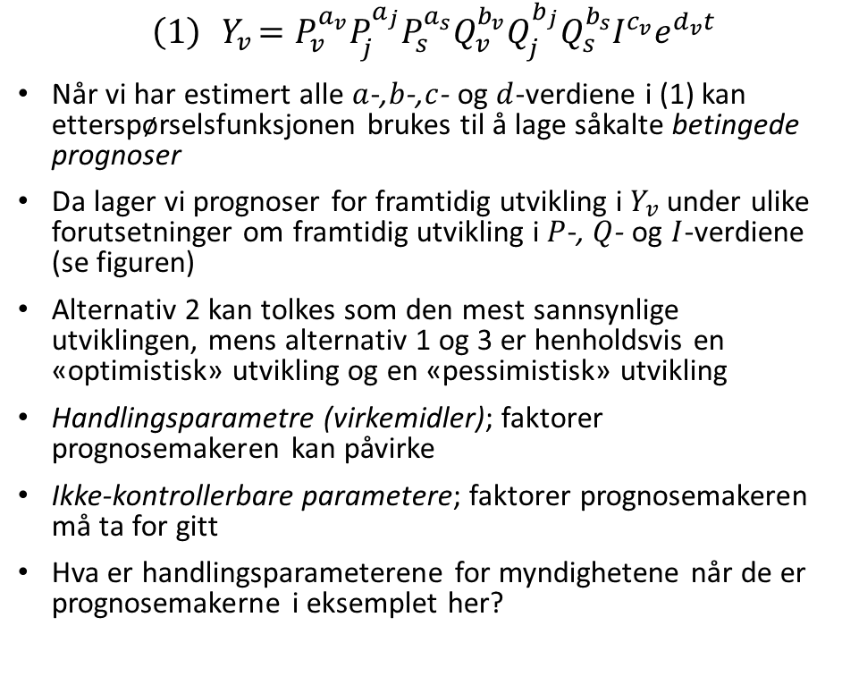
En vanlig etterspørselsmodell
$\left(1\right){ Y}_{v}=P_{v}^{a_{v}}P_{j}^{a_{j}}P_{s}^{a_{s}}Q_{v}^{b_{v}}Q_{j}^{b_{j}}Q_{s}^{b_{s}}{I^{c_{v}}e}^{d_{v}t}$
Når vi har estimert alle $a$-,$b$-,$c$- og $d$-verdiene i (1) kan etterspørselsfunksjonen brukes til å lage såkalte betingede prognoser
Da lager vi prognoser for framtidig utvikling i $Y_{v}$ under ulike forutsetninger om framtidig utvikling i $P$-, $Q$- og $I$-verdiene (se figuren)
Alternativ 2 kan tolkes som den mest sannsynlige utviklingen, mens alternativ 1 og 3 er henholdsvis en «optimistisk» utvikling og en «pessimistisk» utvikling
Handlingsparametre (virkemidler); faktorer prognosemakeren kan påvirke
Ikke-kontrollerbare parametere; faktorer prognosemakeren må ta for gitt
Hva er handlingsparameterene for myndighetene når de er prognosemakerne i eksemplet her?

Slide 17
Bilhold, nybilsalg og skroting
En vanlig antakelse er at personbilholdet over tid, $B\left(t\right)$, følger en logistisk kurve (se formel og figur)
$B\left(t\right)=\frac{M}{1+ae^{−bt}}$hvor$a,b>0$
$M$ er metningsnivået (må bestemmes på forhånd)
$a$ og $b$ kan bestemmes hvis vi har data for bilbestanden på ulike tidspunkt
Metningsnivået for bilholdet i et land et gitt år kan anslås med utgangspunkt i antall personer i landet som er potensielle bileiere
Metningsnivået for bilbestanden kan da være at alle potensielle bileiere har en bil hver

Slide 18
Bilhold, nybilsalg og skroting
Sammenhengen mellom bilbestand, nybilsalg, import og skroting i et land
$S_{ny}\left(t\right)+ S_{im}\left(t\right)= B\left(t\right)−B\left(t−1\right)+ sB(t−1)$
$(B\left(t\right)−B\left(t−1\right)$) er endringer i bilbestanden fra 31. desember år $t−1$ til 31. desember år $t$ (økning i bilbestanden i år t)
$S_{ny}\left(t\right)$ er antall nye personbiler solgt i år t
$S_{im}\left(t\right)$ er antall bruktimporterte biler
$sB(t−1)$ er antall biler som skrotes i år t
$s$ er skrotingsraten og angir hvor stor andel av bilbestanden i år (t-1) som skrotes i år t
Nybilsalg, import av brukte personbiler, bestandsendring og antall skrotinger for noen år i Norge (Kilde: Opplysningsrådet for veitrafikken)
År | Nybilsalg, $S_{ny}\left(t\right)$ | Bruktimport, $S_{im}\left(t\right)$ | Bestand år t, $B\left(t\right)$ | Bestand år t-1, $B(t−1)$ | Skroting år t, $sB(t−1)$
1990 | 61 860 | 1 807 | 1 613 037 | 1 612 500 | 63 130
2000 | 97 378 | 28 502 | 1 851 929 | 1 813 500 | 87 451
2010 | 127 754 | 29 014 | 2 304 853 | 2 242 500 | 94 415
2018 | 147 929 | 21 393 | 2 752 000 | 2 696 000 | 113 322

